Slide 1
复习提问
1. 列宁的革命活动？
2. 列宁对社会主义道路的探索？
3. 斯大林对社会主义道路的探索？
4. 苏联的探索对中国社会主义建设的启示？

Slide 2
第二单元
凡尔赛—华盛顿体系下的世界
时间：
1919年—1937年（一战后—二战前）
会议：
巴黎和会
华盛顿会议
事件：
一战后格局——凡尔赛-华盛顿体系
1929-1933年经济危机
两条道路：美国罗斯福新政；
德日法西斯政权的建立

Slide 3
凡尔赛—华盛顿体系
《凡尔赛和约》
凡尔赛体系
巴黎和会
奥、保、匈、土和约
欧洲、西亚、非洲的新秩序
国际联盟（和约规定，1920年）
《九国公约》
华盛顿体系
华盛顿会议
《四国条约》
《五国条约》等
东亚、太平洋的新秩序

Slide 4
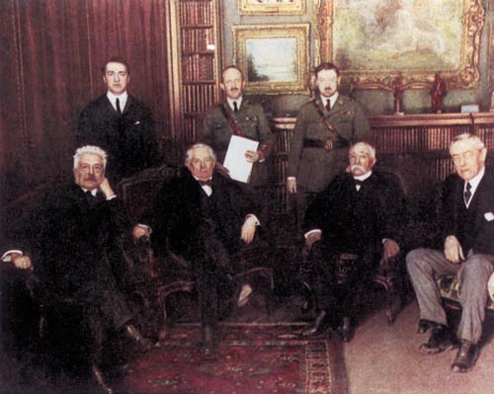
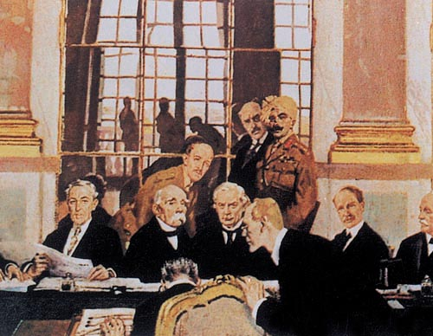
巴黎和会——凡尔赛体系
时间：
操纵国：
实质:
内容：
作用：
1919.1—1919.6
英国首相劳合·乔治、法国总理克里孟梭、美国总统威尔逊
帝国主义的分赃会议
1919年6月，协约国与德国签订了《凡尔赛和约》。
1919～1920年，协约国还分别同奥、保、匈、土签订了一系列和约。
确立了帝国主义在欧洲、西亚和非洲的新秩序

Slide 5
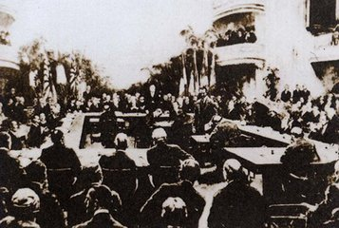
华盛顿会议——华盛顿体系
时间：
地点：
操纵国：
目的：
构成：
作用：
1921—1922
华盛顿
英、日、美
协调帝国主义在东亚和太平洋地区的矛盾
1922年，九国代表签署了关于中国问题的《九国公约》，为美国在中国的扩张提供了方便。
（内容）
《四国条约》、《五国条约》
确立了帝国主义在东亚和太平洋地区的统治秩序 。

Slide 6
《九国公约》
与中国有关系
时间：
1922年
中心议题：
对中国问题
内容：
宣称尊重中国的主权、独立与领土的完整，遵守各国在中国的“门户开放”、“机会均等”的原则。
目的/影响：
为美国在中国的扩张提供了方便。
实质/后果：
使中国“回复到几个帝国主义国家共同支配的局面”。

Slide 7
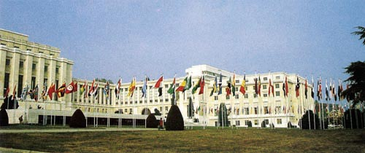
国际联盟
1、成立：
1920年
2、实质：
英法控制下维护凡尔赛体系的工具
3、结果:
英法操纵,美国没有参加

Slide 8
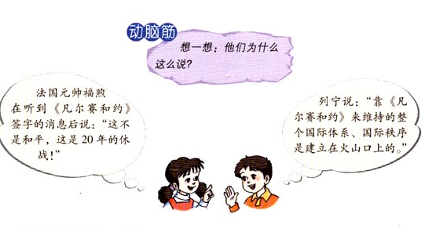
P17
如何评价凡尔赛─华盛顿体系？
凡尔赛—华盛顿体系建立了战后帝国主义的世界新
秩序，暂时协调了帝国主义国家之间的矛盾。但这
个没有从根本上消除帝国主义国家之间的矛盾，因
此不可能长期维持下去。

Slide 9
第四课 经济大危机
经济大危机
罗斯福新政
德日走上法西斯道路

Slide 10
时间：
1929——1933年
经济大危机
地域：
从美国开始，席卷整个资本主义世界
1、波及范围特别广
2、持续时间特别长
3、破坏性特别大
特点：

Slide 11
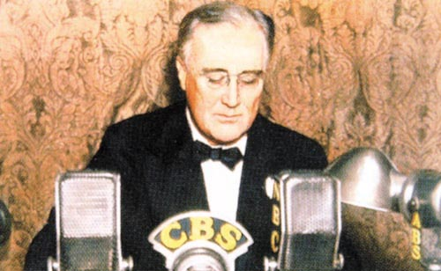
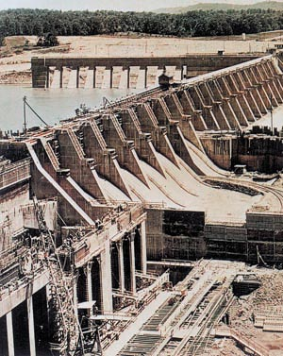
罗斯福新政
背景：
时间：
目的：
特点（新）
中心措施（内容）
意义：
1929-1933年经济危机，引起了政治危机
1933年
在资本主义制度内部进行调整，加强国家对经济的干预和指导，以消除经济危机。
加强国家对经济的干预和指导
田纳西水利工程中的水坝
是对工业的调整，颁布《国家工业复兴法》

Slide 12
《国家工业复兴法》
内容：各个工业企业制定本行业的公平经营规章，确定个企业的生产规模、价格水平、市场分配、工资标准和工作日时数等。
目的、作用：
防止盲目竞争引起的生产过剩，加强政府对资本主义工业生产的控制和调节。

Slide 13
罗斯福新政的内容
对工业的调整
金融方面：整顿银行，恢复银行信用。
农业方面：缩减耕地，屠宰牲畜政府补贴。
以工代赈：兴办公共工程，解决失业人口。

Slide 14
罗斯福新政
美国经济缓慢地恢复过来，人民生活得到改善；
资本主义制度得到调整、巩固与发展；
资本主义国家对资本的宏观控制与管理得到加强；
美国联邦政府的权力明显增强。
在美国和世界资本主义发展史上具有重要意义，为后来美国参加反法西斯的第二次世界大战奠定了政治和经济基础。

Slide 15
美国三位著名总统：
华盛顿领导美国独立战争，使得美国获得独立成为资本主义国家；颁布1787年宪法，确立了比较民主的资产阶级政治体制，有利于美国资本主义的发展。
林肯领导美国南北战争，解放黑奴，维护国家统一；
罗斯福在经济大危机中拯救了美国。罗斯福新政取得了显著效果。
共同点：顺应时代要求，捍卫国家利益，巩固了美国的资本主义制度，推动了历史发展。

Slide 16
第五课 法西斯势力的猖獗
背景：
1929-1933年的经济危机严重打击了资本主义国家
法西斯势力的猖獗
标志：1933年希特勒上台
德国——纳粹主义
暴行：（对内）一党专政；解散…; 思想控制；迫害犹太人,焚毁进步书籍；（对外）
表现：
影响：世界大战的欧洲策源地形成
意大利——法西斯主义 1922年【不是经济危机诱发】
标志：1936年军部建立法西斯专政
日本——军国主义
影响：世界大战的亚洲策源地形成
特点：以军部为核心
结果：
柏林-罗马-东京轴心集团——威胁世界和平

Slide 17
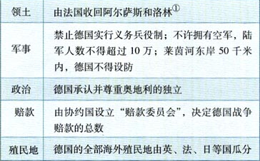
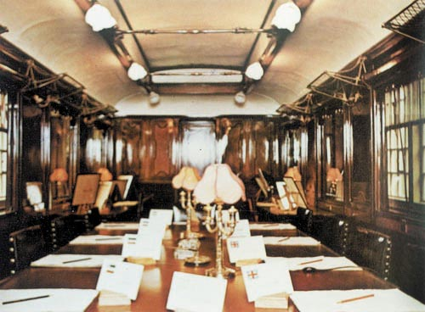
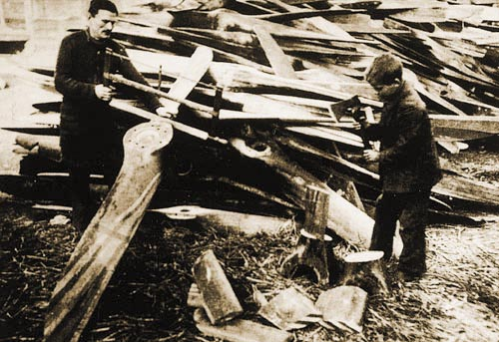
①福熙车厢
②《凡尔赛和约》
③根据《凡尔赛和约》的规定，德国军用飞机被肢解。

Slide 18
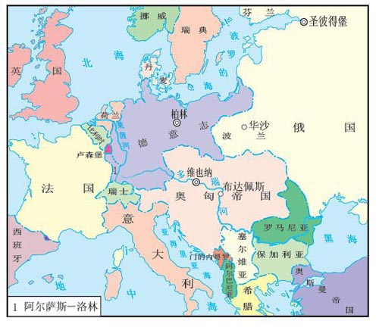
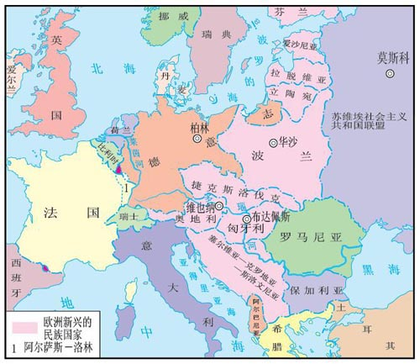
一位美国史学家说“战胜国在瓜分战败国殖民地的同时，创造出殖民统治的新理论。 ——委任统治
第一次世界大战前的欧洲
第一次世界大战后的欧洲
第一次世界大战后的欧洲
第一次世界大战前的欧洲
第一次世界大战后的欧洲
第一次世界大战前的欧洲

Slide 19
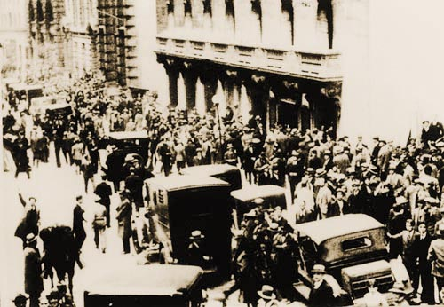
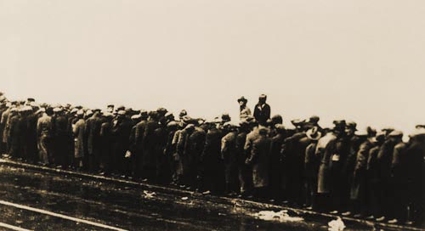
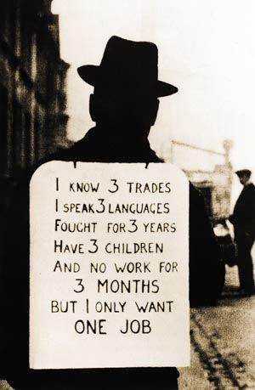
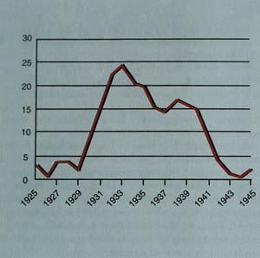
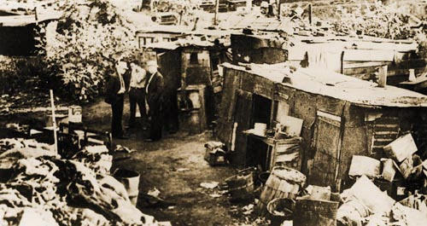
①纽约股票交易所前
②等待领取救济面包的长龙
③英国失业者街头求职
④1929-1954年美国失业率
⑤大危机时期美国穷人居住的棚屋区

Slide 20
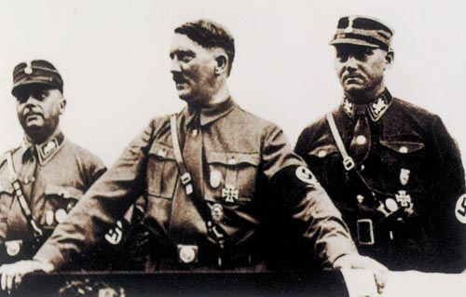
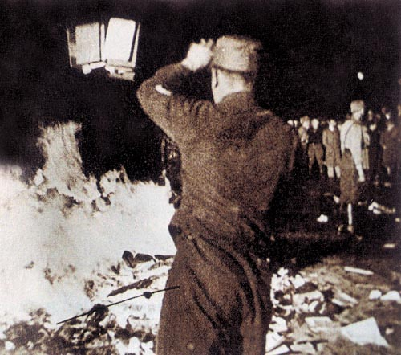
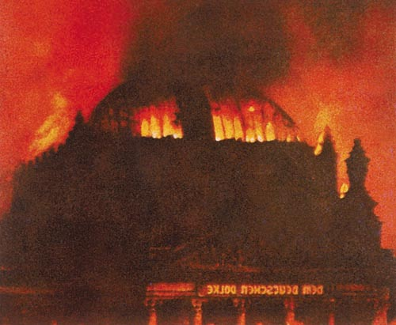
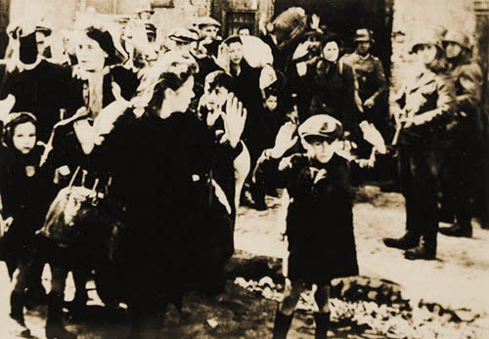
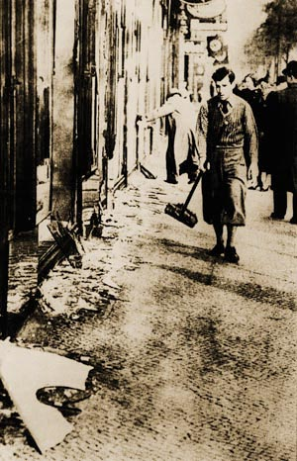
①希特勒当上总理
②焚书
③燃烧中的德国国会大厦
④德国法西斯迫害犹太人
⑤“水晶之夜”

Slide 21
发生在1921年的有：
①中共一大召开，中国共产党成立
②苏俄开始实施新经济政策
③巴黎和会召开
④华盛顿会议的召开。
⑤签署《九国公约》
A．①②③ B．②③④
C．①②④ D．①③④

Slide 22
20世纪20—30年代的经济危机吞噬着整个世界。下列事件与这场危机直接有关的是（ ）
A.中国爆发五四运动
B.中国人民建立抗日民族统一战线
C.日本发动九一八事变
D.各国人民组成世界反法西斯同盟
C

Slide 23
日本为转嫁经济危机，对中国发动了：
甲午中日战争
九一八事变
七七事变
B
日本发动全面侵华战争始于：
1929-1933年经济危机爆发后
1936年军部法西斯专政建立后
少壮派军官发动政变后
B

Slide 24
发生在1921年的有：
①中共一大召开，中国共产党成立
②苏俄开始实施新经济政策
③巴黎和会召开
④华盛顿会议的召开。
⑤签署《九国公约》
A．①②③ B．②③④
C．①②④ D．①③④
C

Slide 25
发生在1933年的有：
①1929-1933年经济危机
②罗斯福新政
③希特勒上台
损害中国利益的国际会议：
①巴黎和会
②华盛顿会议
③雅尔塔会议

Slide 26
1. 列宁的革命活动？
2. 列宁对社会主义道路的探索？
3. 斯大林对社会主义道路的探索？
4. 苏联的探索对中国社会主义建设的启示？

